Slide 1
Univ. Tecnológica Federal do Paraná Campus Medianeira Disciplina: Estrut. Dados, Pesquisa e Ordenação
MÉTODOS DE
ORDENAÇÃO DE DADOS
Parte 3 – MERGE SORT
Prof. Alan Gavioli
Prof. Pedro Luiz de Paula Filho

Slide 2
MERGE SORT
Traduzido como “ordenação por intercalação” ou “ordenação por mistura”.
Baseia-se em junções sucessivas (merge) de 2 sequências ordenadas em uma única sequência ordenada.
Assim como o Quick Sort, também baseia-se na técnica “Dividir para Conquistar”, pois:
Divide o vetor original de tamanho n em 2 segmentos (sub-vetores) de tamanho aproximado n/2;
Ordena recursivamente cada sub-vetor (dividindo novamente, quando possível);
Faz o merge dos 2 sub-vetores ordenados para obter o vetor ordenado completo.

Slide 3
Algoritmo
void mergesort(itemType a[], int esq, int dir) {
if (esq < dir) {
int meio = (esq + dir) / 2;
mergesort(a, esq, meio);
mergesort(a, meio +1, dir);
merge(a, esq, meio, dir);
}
}

Slide 4
Algoritmo
void merge(itemType a[], int esq, int meio, int dir) {
int i, j, k;
for (i = meio +1; i > esq; i--)
aux[i-1] = a[i-1];
for (j = meio; j < dir; j++)
aux[dir + meio -j] = a[j+1];
// agora i == esq e j == dir
for (k = esq; k <= dir; k++)
if (aux[j] < aux[i])
a[k] = aux[j--];
else
a[k] = aux[i++];
}

Slide 5
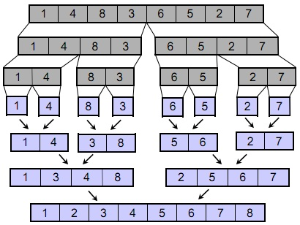
FUNCIONAMENTO
Exemplo:
Divide
Intercala
(merge)

Slide 6

FUNCIONAMENTO: JUNÇÃO OU MERGE
A implementação utiliza um vetor temporário para manter o resultado da ordenação dos 2 sub-vetores.
Portanto, o merge sort não é “in-place”, isto é, ele não faz a ordenação usando somente o vetor original, como fazem o quick, o bubble e o insertion sort.
Vetor
original
Vetor
auxiliar

Slide 7
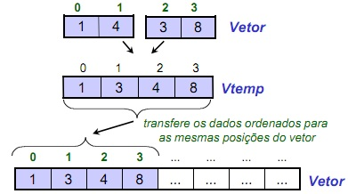
FUNCIONAMENTO: JUNÇÃO OU MERGE
Após a ordenação, o conteúdo é transferido do vetor auxiliar para o vetor original:

Slide 8
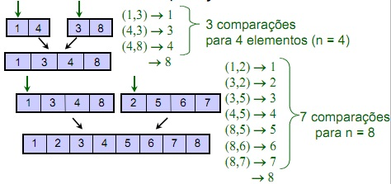
FUNCIONAMENTO: NÚMERO DE COMPARAÇÕES

Slide 9
MERGE SORT
Vantagem:
Um dos métodos de ordenação mais rápidos (dependendo da configuração dos dados no array, pode ser o mais veloz).
Desvantagem:
Não é bem uma desvantagem, mas é mais complexo de ser entendido e implementado do que os métodos chamados de elementares/básicos.

Slide 10
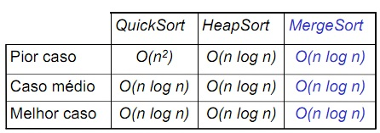
COMPLEXIDADE

Slide 11
ANIMAÇÃO DO MERGE SORT
Dança
http://www.youtube.com/watch?v=XaqR3G_NVoo
CS50
http://www.youtube.com/watch?v=EeQ8pwjQxTM
Outro
http://www.youtube.com/watch?v=cDNqk4tdvqQ
http://www.cse.iitk.ac.in/users/dsrkg/cs210/html/sortingpage.html
Selecione o Merge Sort II, e em seguida clique em “Animação”.

Slide 12
EXERCÍCIO
1) Implemente e teste o merge sort no programa em C que foi desenvolvido até o momento para os algoritmos de pesquisa e ordenação.

